Slide 1
FINANCIAMIENTO DE LA EDUCACION EN CHILE
Mario Marcel, Director de Presupuestos de Chile
Seminario “Modelos de Financiamiento Educativo en América Latina”
Santiago de Chile, 26 de enero de 2006

Slide 2
CONTENIDO
El presupuesto público
Principios de una buena gestión presupuestaria
Características del sistema presupuestario chileno
Integración de prioridades sectoriales en el proceso presupuestario
El presupuesto público y la inversión nacional en educación

Slide 3
EL PRESUPUESTO PUBLICO

Slide 4
FUNCIONES DEL PRESUPUESTO PUBLICO
Económicas:
  Macro: política fiscal
  Micro: asignación de recursos
Político-institucionales:
  Razón de ser del presupuesto
  Poderes del estado e institucionalidad presupuestaria
Gerenciales:
  Marco de gestión para los servicios públicos
  Incentivos

Slide 5
GOBERNABILIDAD FISCAL
Objetivos de política fiscal se logran de manera sostenible, con mínimo costo para la gestión de los servicios públicos
Equilibrio entre las funciones del presupuesto

Slide 6
COMPONENTES DE UNA BUENA GESTION FINANCIERA PUBLICA
Eficacia macro: cumplir los objetivos de la política fiscal
Eficiencia en la asignación de los recursos
Eficiencia en el uso de los recursos
Transparencia en la generación y aplicación de los recursos públicos

Slide 7
PRINCIPIOS DE UNA BUENA GESTIÓN PRESUPUESTARIA

Slide 8
PROCESO PRESUPUESTARIO EFICAZ
APROBACION
FORMULACION
EJECUCION
EVALUACION

Slide 9
FORMULACION
Marco macroeconómico, objetivos de política fiscal y prioridades programáticas claras
Cumplimiento de obligaciones legales (pensiones) y contractuales (servicio deuda)
Comprehensividad organizacional y materialidad contable
Unidad de caja y flexibilidad
Garantías y compromisos de eficiencia en aplicación de los recursos

Slide 10
APROBACION LEGISLATIVA
División clara de responsabilidades entre Ejecutivo y Legislatura (facultades)
Escrutinio y fundamentación de propuestas
Oportunidad y continuidad operacional del gobierno

Slide 11
EJECUCION
Cumplimiento de mandatos y compromisos legislativos
Disponibilidad de liquidez
Capacidad de respuesta frente a contingencias
Aplicación de recursos de acuerdo a legalidad

Slide 12
EVALUACION
Rendición de cuentas y auditoría de estados contables
Oportunidad, pertinencia
Retroalimentación para toma de decisiones

Slide 13
CARACTERISTICAS DEL SISTEMA PRESUPUESTARIO CHILENO

Slide 14
Institucionalidad presupuestaria
Institucionalidad jerarquizada: concentración de responsabilidades en Ejecutivo y Hacienda
Se expresa en:
  Limitada iniciativa parlamentaria para modificar presupuesto
  Plazos perentorios para aprobación del presupuesto
  Iniciativa exclusiva del Presidente en legislación permanente con efectos financieros
  Prohibición constitucional de afectación de impuestos
Ejecutivo es responsable de la administración y del manejo de las finanzas públicas

Slide 15
Marco macrofiscal: la regla de superavit estructural
Regla macrofiscal es una declaración política de cómo se van a conducir las finanzas públicas a lo largo del tiempo
Beneficios esperados:
  Garantiza sustentabilidad de las finanzas públicas en el mediano y largo plazo
  Da credibilidad y reduce percepción de riesgo respecto de la política económica
  Estabilidad en el financiamiento de programas públicos
En otras palabras:
  Las reglas de política fiscal permiten imponer disciplina en la conducción de la política fiscal y anticipar sus beneficios

Slide 16
OPCION DE POLITICA
A contar de 2001 el gobierno central generará anualmente un superavit estructural equivalente a un 1% del PIB
El balance estructural del sector público refleja el balance presupuestario que se produciría si el producto evolucionara de acuerdo a su tendencia y si el precio del cobre fuera el de mediano plazo. Se trata, por lo tanto, de un balance ajustado por el efecto del ciclo de actividad económica y del precio del cobre.

Slide 17
AJUSTES CÍCLICOS
Estimación PIB tendencial a través del método estándar FMI-OECD.
Estimación Precio del Cobre de Largo Plazo (Comité de Expertos Externos)
Ajuste de ingresos tributarios y previsionales a variables de largo plazo ( elasticidad producto estimada de 1.05)
Ajuste de ingresos del cobre de acuerdo a la brecha entre el precio del cobre y su precio de largo plazo
Resta de efectos cíclicos sobre ingresos
No se considera componente cíclico de los gastos

Slide 18
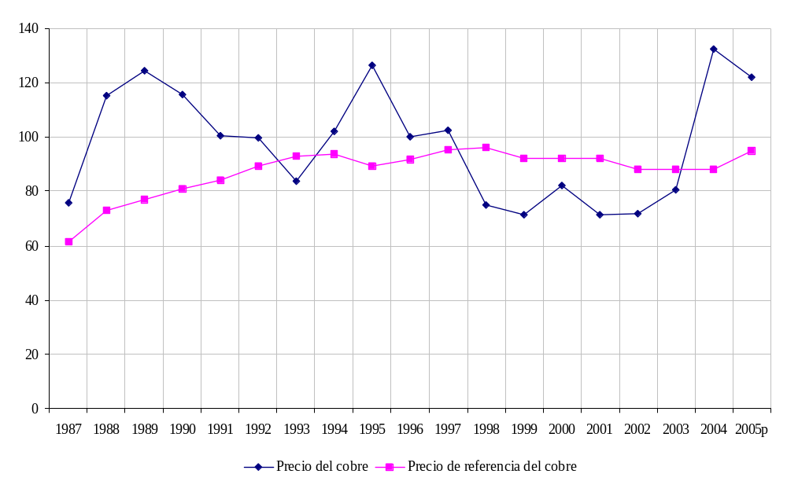
AJUSTE CÍCLICO PRECIO DEL COBRE

Slide 19
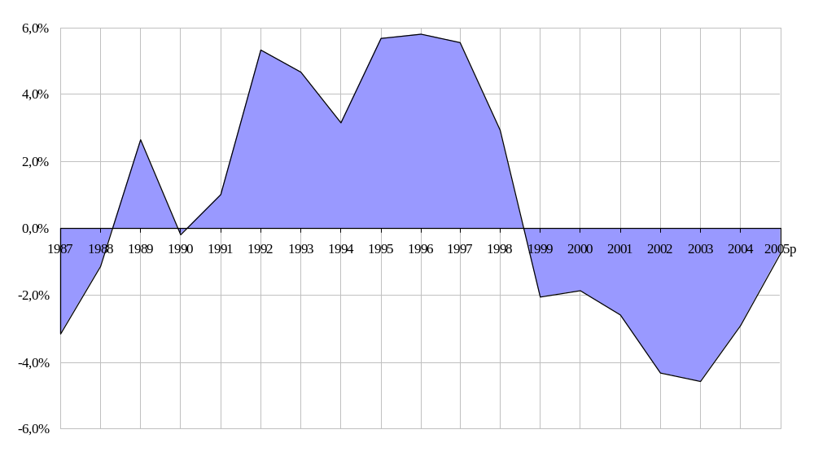
AJUSTE CÍCLICO PIB
(Brecha PIB efectivo respecto a PIB Potencial)

Slide 20
LA REGLA DE POLITICA Y LA FORMULACION DEL PRESUPUESTO
ESTIMACION
PIB EFECTIVO
ESTIMACION
PIB POTENCIAL
BRECHA PIB POT/
EFECTIVO
ESTIMACION
INGRESOS
TRIBUTARIOS
INGRESOS
COBRE
ESTIMADOS
OTROS INGRE-
SOS ESTIMADOS
BRECHA PRECIO
COBRE CP/LP
AJUSTES
CONTABLES
INGRESOS TRIB.
ESTRUCTURALES
INGRESOS COBRE
ESTRUCTURALES
OTROS INGRESOS
AJUSTADOS
INGRESOS ES-
TRUCTURALES
META BALANCE
ESTRUCTURAL
LIMITE GASTO
EFECTIVO
GASTO
ESTRUCTURAL
BALANCE EXTRA-
PRESUPUESTARIO

Slide 21
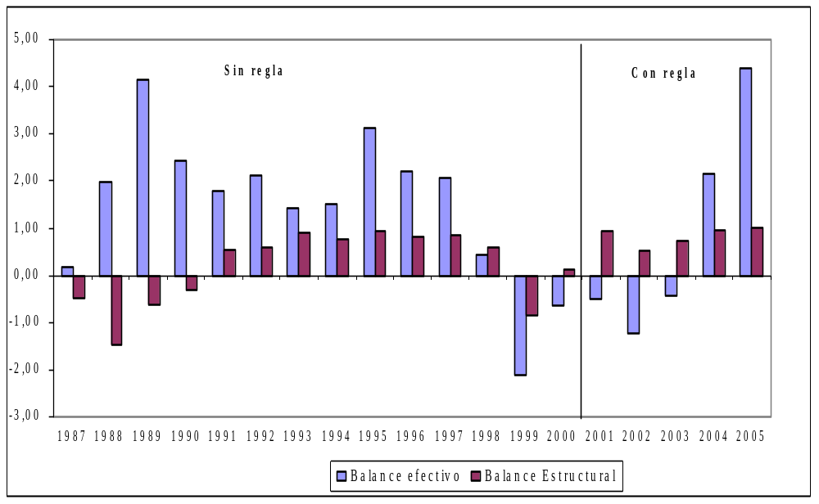
BALANCE GOBIERNO CENTRAL 1987 – 2006P
Porcentaje del PIB
Promedio B Ef. = 1,47
Promedio BE = 0,17
Promedio B Ef. = 0,88
Promedio BE =0,84

Slide 22
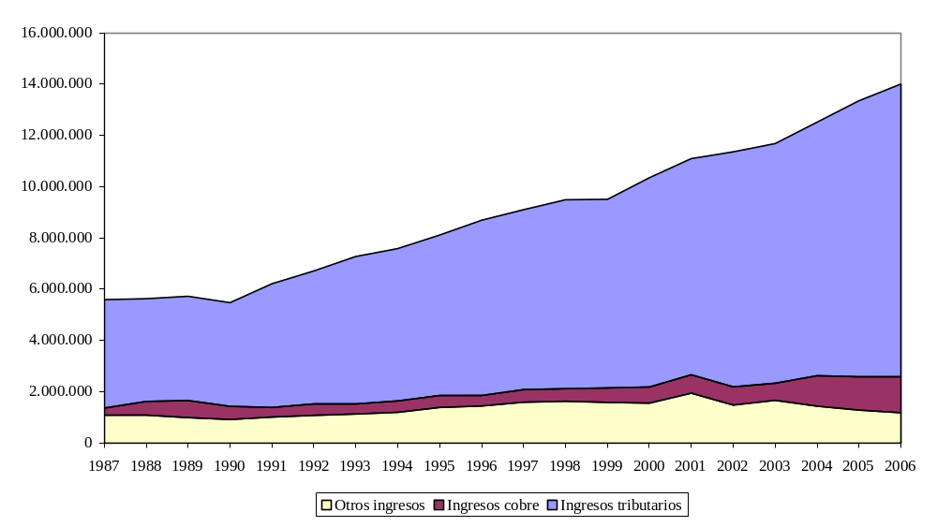
INGRESOS ESTRUCTURALES GOBIERNO CENTRAL
1987-2006P
MM $ 2005

Slide 23
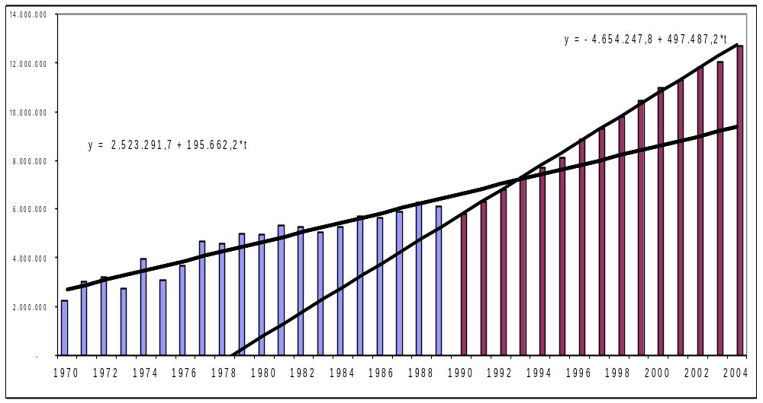
ESTABILIDAD DEL GASTO PÚBLICO Y PROGRAMACIÓN PRESUPUESTARIA
Gasto Gobierno General 1970-2004
MM $ 2004

Slide 24
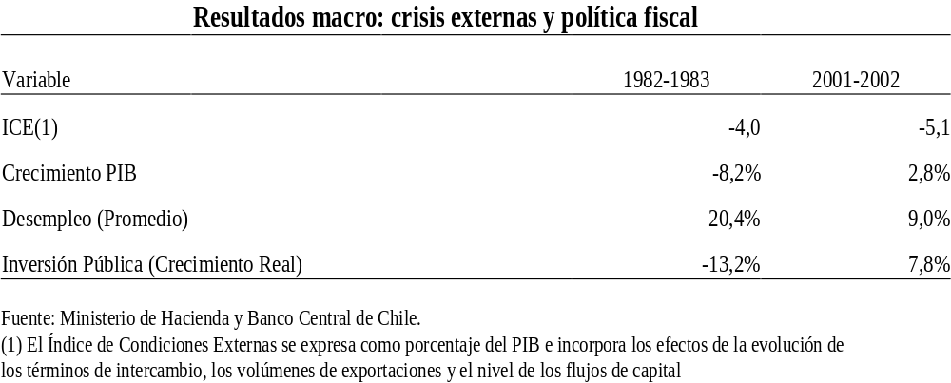
IMPACTO MACROECONOMICO

Slide 25
EXIGENCIAS ADICIONALES: RENDICION DE CUENTAS
Regla de política fiscal es compromiso político, no ley
Riesgo de manipulaciones, excepciones, excusas
Enforcement a través de rendición de cuentas a ciudadanía y Congreso, mediante:
  Mejora en cantidad, calidad y oportunidad de información estadística
  Funcionamiento permanente de Comisión Especial Mixta de Presupuestos
  Rendición de cuentas obligatoria, Informe de Finanzas Públicas, encuentros con analistas

Slide 26
EXIGENCIAS ADICIONALES: EFICIENCIA DE GASTO PUBLICO
Eficacia macro es sólo un componente de una buena gestión financiera pública; también requiere eficiencia en asignación y uso de recursos públicos
SE ofrece marco más estable para evolución del gasto, permite programación a mediano plazo
Inercia vs. eficiencia: clave para sostenibilidad de regla de política
Desarrollo de sistema de control de gestión ligado al presupuesto/presupuesto por resultados

Slide 27
CONTROL DE GESTION LIGADO AL PRESUPUESTO
Evaluación de proyectos (1975)
Indicadores de desempeño (1994)
Evaluación de programas (1997)
Balances de Gestión Integral (1997)
Programas de Mejoramiento de Gestión (1998)
Fondo Concursable (2000-2003)

Slide 28
SINOPSIS
HERRAMIENTA | DESCRIPCIÓN | 2005
Evaluación de Proyectos (1975) | Evaluación ex-ante de proyectos en base al análisis costo-beneficio | Evaluaciones realizadas por el Ministerio de Planificación sobre la base del sistema de precios sociales Requerimiento de retorno social mínimo para obtener financiamiento. Base de datos “online” con 300.000 registros 15.000 proyectos evaluados cada año
Indicadores de Desempeño (1994) | Indicadores de eficacia, economía, eficiencia, calidad de servicio con metas en el proceso presupuestario | 1.588 indicadores Número apropiado, todavía se debe diversificar Desempeño reportado en presupuesto y enviado al Congreso en proceso presupuestario y en BGI
Evaluación de Programas (1996) | Programas seleccionados anualmente para ser evaluados por paneles independientes, lel informe final de evalaución que incluye conclusiones y recomendaciones son enviados al Congreso | - 177 evaluaciones realizadas, 64% del gasto en programas evaluables Aumento en número de evaluacionesde impacto y comprehensivas del gasto Evaluación del seguimiento de compormisos y envío al Congreso en BGI, de acuerdos de presupuesto ministerial.
Programa de Mejoramiento de la Gestión (PMG) (1998) | Bono anual pagado sobre la base del progreso de instituciones en relación a metas en siete áreas claves de administración, enfoque “benchmark” | Bono 2,5% - 5% Bono de desempeño colectivo, max 3% Resultados del PMG enviados al Congreso en BGI 75% del personal obtiene bonificación máxima Certificación externa, tipo ISO 9000 Devolución de autoridad financiera a quienes tienen mejor desempeño
Balance de Gestión Integral (BGI) (1996) | Reporte anual preparado por cada Servicio sobre el desempeño en relación al presupuesto, metas, compromisos institucionales | 200 servicios envían BGI a la Comisión Permanente de Presupuestos del Congreso BGI base para reporte del Presidente y revisión por la Comisión Permanente de Presupuestos del Congreso
Fondo Concursable (FC) (2000) | Fondo de recursos asignados a programas nuevos o reformulaciones en base a su calidad y consistencia conforme a las prioridades de los ministerios | 10% del gasto público asignado mediante fondo concursable FC suspendido durante la segunda mitad de la administración

Slide 29
INTEGRACIÓN DE PRIORIDADES SECTORIALES EN EL PROCESO PRESUPUESTARIO

Slide 30
PROCESO DE FORMULACION PRESUPUESTARIA
EVALUACION
PERIODO ANTERIOR
ACTUALIZACION
PROYECCIONES
AÑO ACTUAL
PARAMETROS
BALANCE ESTRUCTURAL
ESCENARIO
MACRO
MARCO INERCIAL=
EXPLORATORIO
FONDO CONCURSABLE
PARTIDA AA
PARTIDA XX
PARTIDA YY
PARTIDA ZZ

Slide 31
PROCESO DE FORMULACION PRESUPUESTARIA
Formulación presupuestaria distingue drásticamente entre compromisos inerciales e innovaciones
Identificación de prioridades y asignación de recursos es proceso cada vez más informado
Objetivo es pasar de mecánica incrementalista a presupuesto por resultados

Slide 32
EL PRESUPUESTO PÚBLICO Y LA INVERSIÓN NACIONAL EN EDUCACIÓN

Slide 33
Fuentes de Financiamiento
Gasto Privado
  Familias
  Donaciones de Empresas
Gasto Público
  Gobierno Central
    Ministerio de Educación
    FNDR
  Municipios

Slide 34
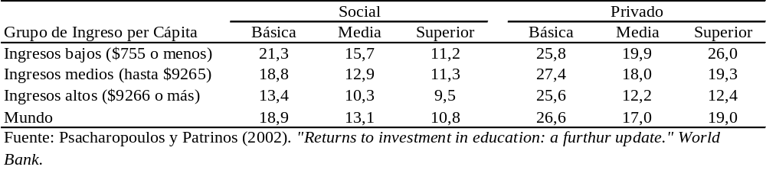
Retorno a la inversión en educación por nivel
(promedios por ingresos per cápita, porcentajes)

Slide 35
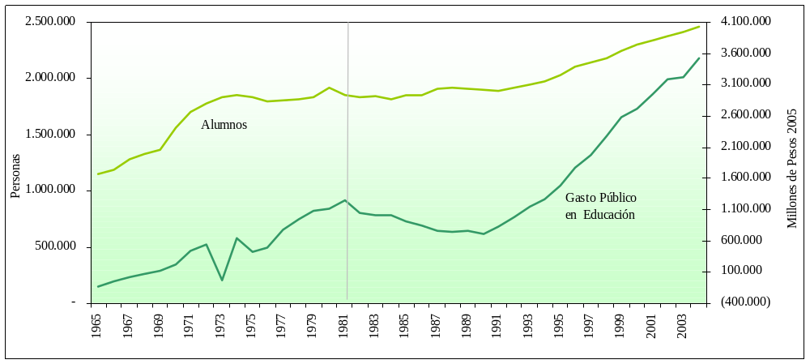
Evolución del gasto público y alumnado 1965-2004
(personas y millones de pesos 2005)

Slide 36
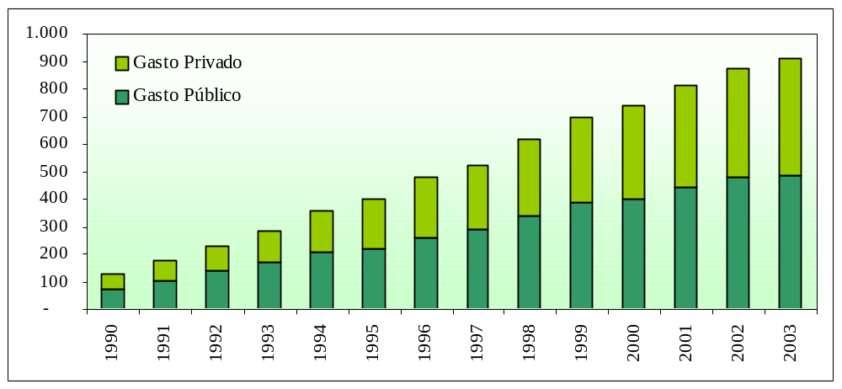
Gasto público y privado en educación por alumno 1990 – 2003
(miles de pesos 2005)

Slide 37
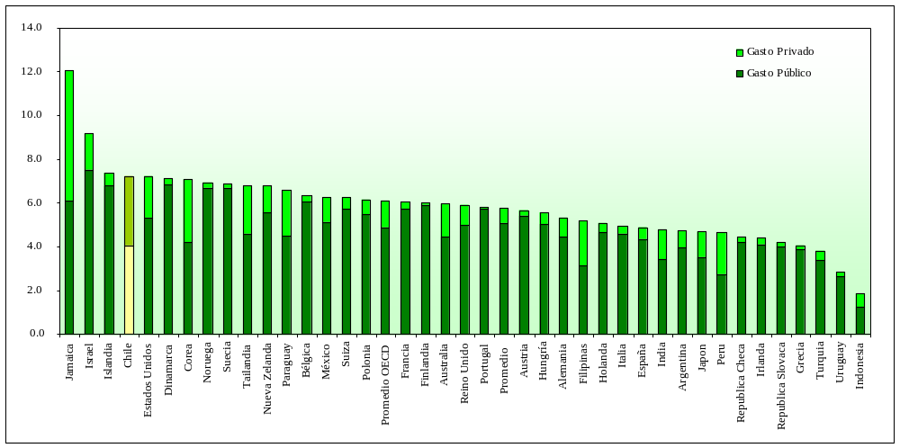
Gasto en educación como % PIB
OCDE (2005), Education at a Glance

Slide 38
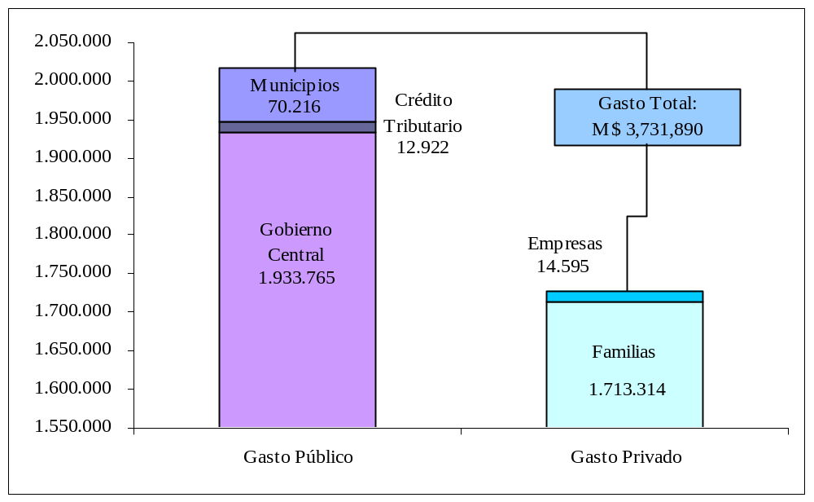
Gasto en educación 2003
(milloones de pesos)

Slide 39
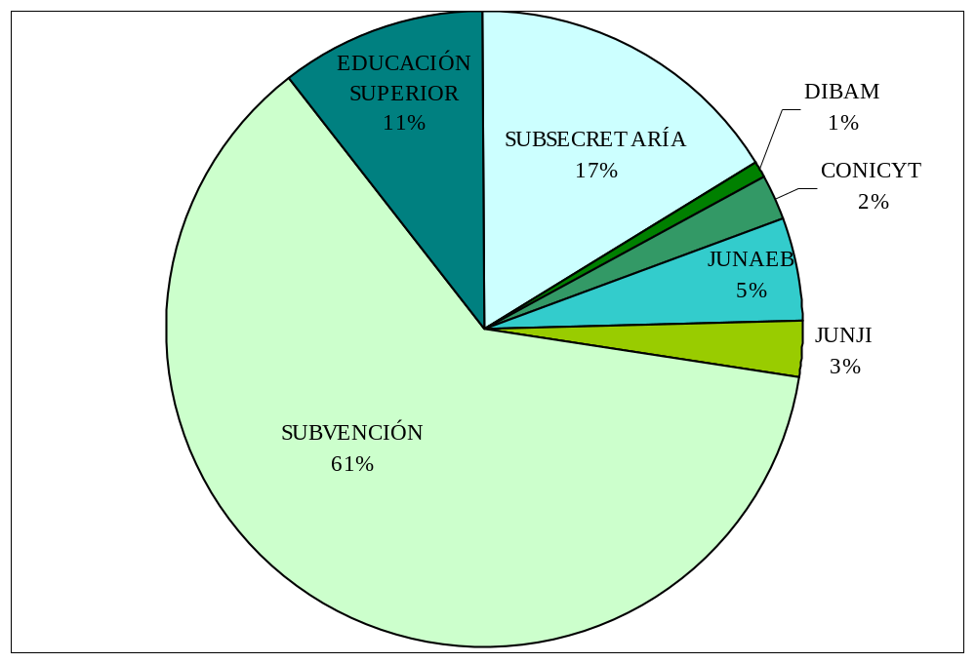
Gasto del Gobierno Central por Capítulos de la Ley de Presupuestos de 2003

Slide 40
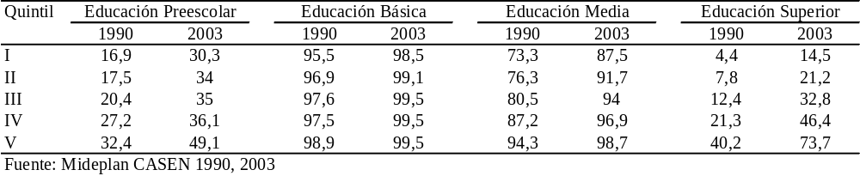
Cobertura educacional por nivel de estrato socioeconómico 2003

Slide 41
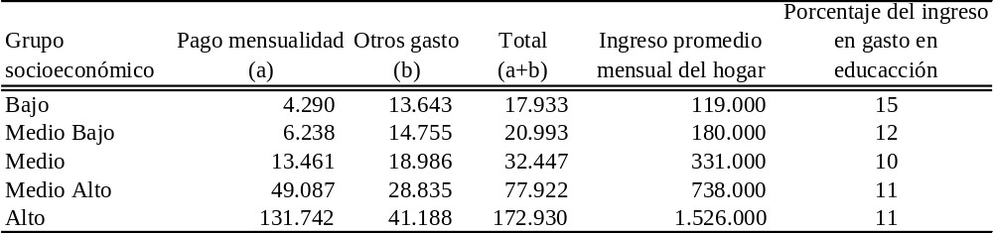
Gasto promedio mensual relacionados con educación según Grupo Socieconómico
(pesos noviembre de 2003)

Slide 42
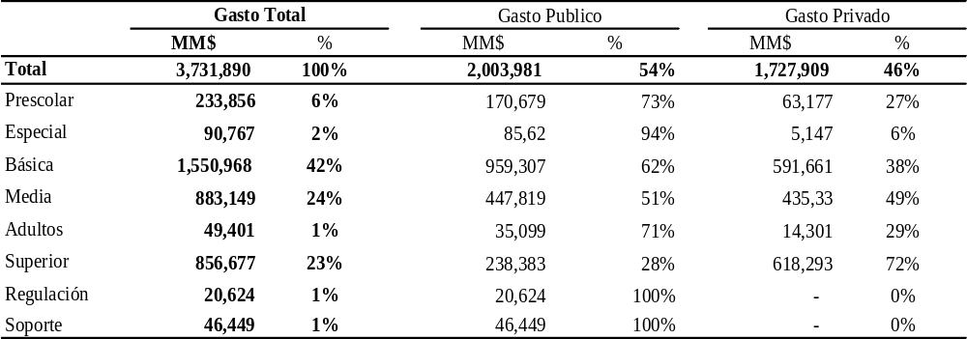
Gasto en educación por fuentes y niveles de enseñanza 2003
(millones de pesos y porcentaje)

Slide 43
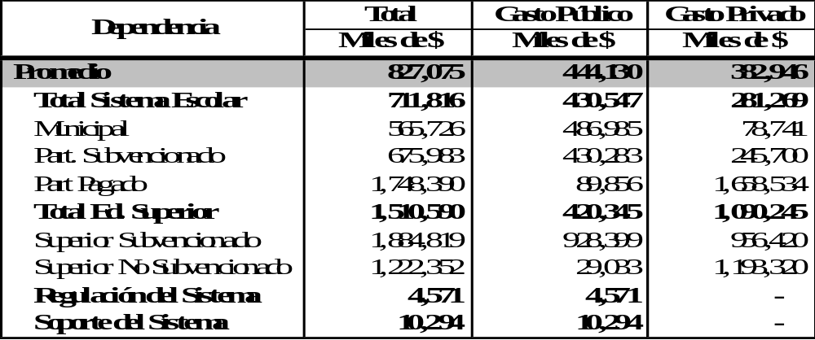
Gasto en educación por alumno, por dependencia y fuentes 2003
(miles de pesos)

Slide 44
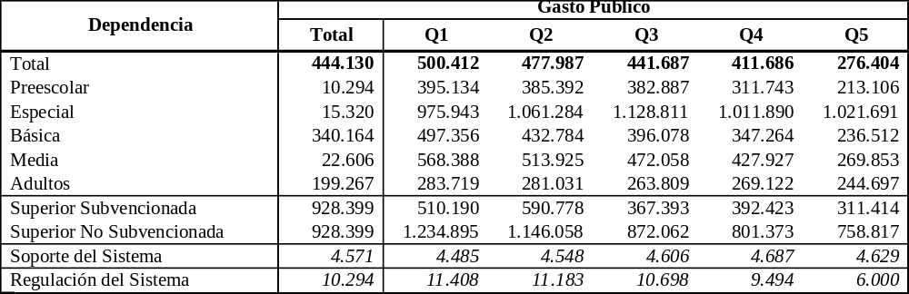
Gasto Público en educación por quintiles de ingresos, según nivel 2003
(miles de pesos)

Slide 45
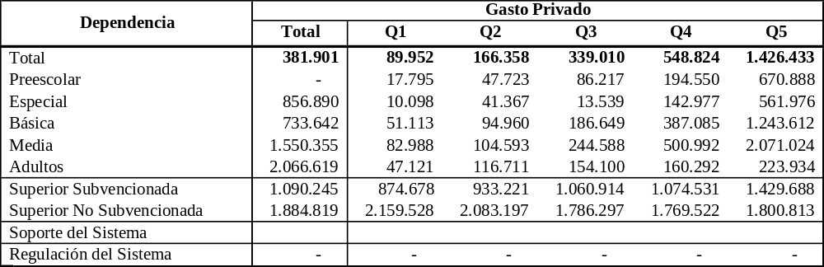
Gasto Privado en educación por quintiles de ingresos, según nivel 2003
(miles de pesos)

Slide 46
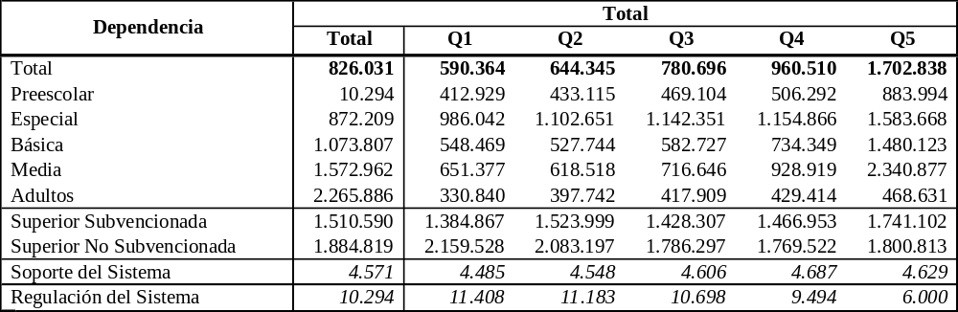
Gasto Total en educación por quintiles de ingresos, según nivel 2003
(miles de pesos)

Slide 47
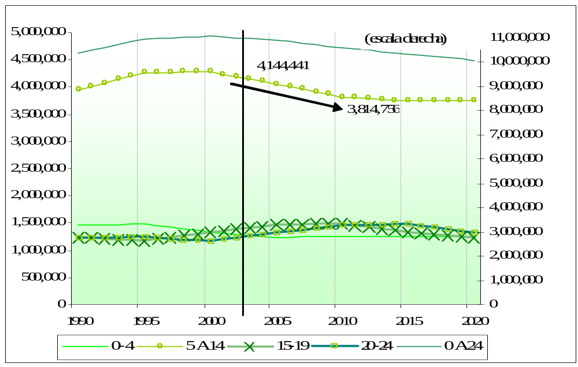
Evolución de la población total en edad escolar, por grupos de Edad, 1990 - 2020

